Slide 1

Электронная экскурсия по пушкинским местам

Slide 2

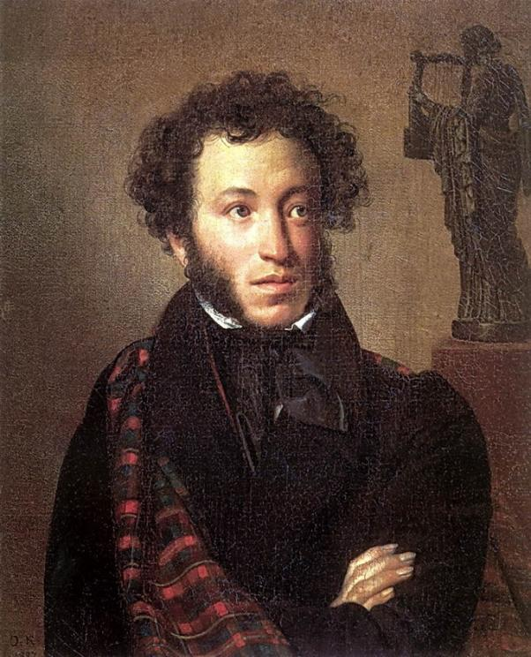
Александр Сергеевич Пушкин
Александр Сергеевич Пушкин
1799 – 1837г.

Slide 3
Люблю тебя, Петра творенье,
Люблю твой строгий, стройный вид,
Невы державное теченье,
Береговой ее гранит,
Твоих оград узор чугунный,
Твоих задумчивых ночей
Прозрачный сумрак, блеск безлунный,
Когда я в комнате моей
Пишу, читаю без лампады,
И ясны спящие громады
Пустынных улиц, и светла
Адмиралтейская игла.

Slide 4
Пушкин и Петербург… Они неразделимы в той же мере, что Пушкин и Россия. Недаром же сказал А.И. Герцен: «Пушкин до глубины души русский – русский петербургского периода».
Едва ли есть на земле другой город, который был бы столь же вдохновенно воспет, как Петербург Пушкиным. Открыв для себя и запечатлев в бессмертной поэзии красоту города на Неве, Пушкин одухотворил его, украсил своим гением и стал, таким образом, соучастником того высокохудожественного понятия, которое мы называем «Петербург». С красотою города слились стихи Пушкина:
Люблю тебя, Петра творенье…
В Петербурге к Пушкину пришла слава первого поэта России. Признание было ранним и всеобщим»; его символизировала надпись Жуковского на портрете, подаренном молодому поэту: «Победителю – ученику от побежденного – учителя…»
Пушкинский Петербург – понятие особенное, может быть единственное в своём роде. Представим на миг, что Пушкин не написал своего «Медного всадника» и мы не знаем строк:
Какая дума на челе!
Какая сила в нём сокрыта!
А в сём коне какой огонь!
Куда ты скачешь, гордый конь,
И где опустишь ты копыта?
Как много утратил бы для нас памятник Фальконе…

Slide 5
Пушкин не только поэт Петербурга, но и бытописатель. В «Пиковой даме», «Домике в Коломне» и других «петербургских» его произведениях описания улиц, частей города настолько точны, что следуя им, можно отыскать те места или дома, где волей автора оказываются его герои. Площади, сады, бульвары и улицы, как в своеобразной панораме, запечатлелись в произведениях Пушкина. Марсово поле, Летний сад, Петропавловская крепость, Невский проспект, Коломна – все это нашло под пером поэта лаконичные, навсегда запоминающиеся характеристики.
Наш пушкинский Петербург – не только тот, который представлялся глазам поэта и был им воспет. Для нас это ещё и многие дорогие места, овеянные памятью о нём: Царское Село, ставшее теперь городом Пушкином, Летний сад, старинный дом на берегу Мойки, где скончался поэт, Александринский театр, носящий имя Пушкина, торжественная, величественная Пушкинская площадь на Стрелке Васильевского острова, вдохновенный памятник поэту, созданный скульптором М.К. Аникушиным, на площади Искусств… И наконец, Пушкинский Дом, где хранится самое драгоценное достояние – рукописи поэта и его библиотека.
В нашей экскурсии мы посетим бывшую Коломну и побываем в местах, которые помнят Пушкина.

Slide 6
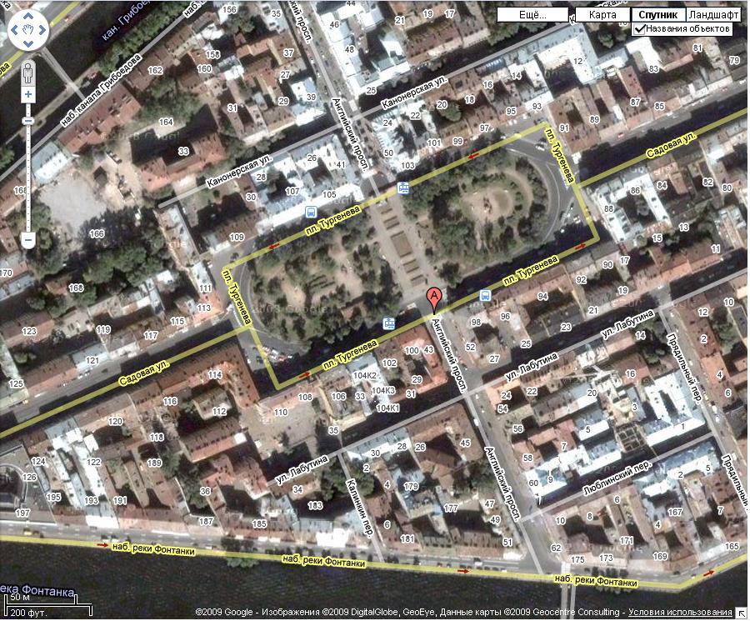

Slide 7
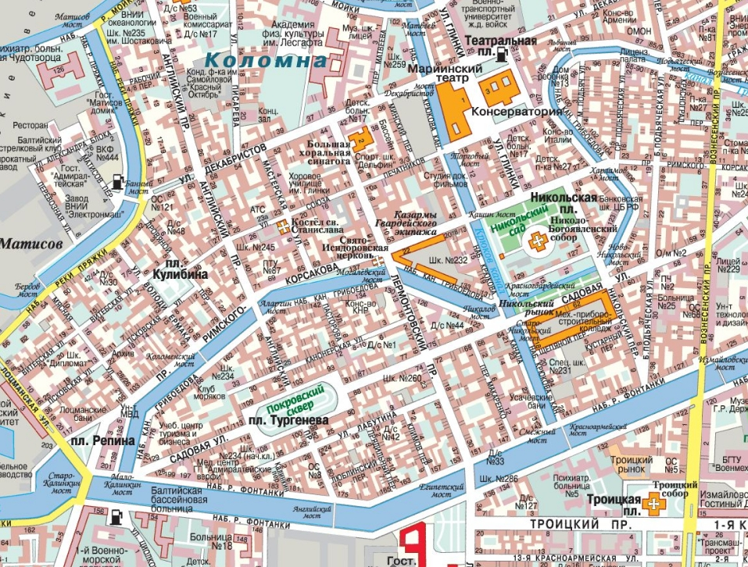

Slide 8
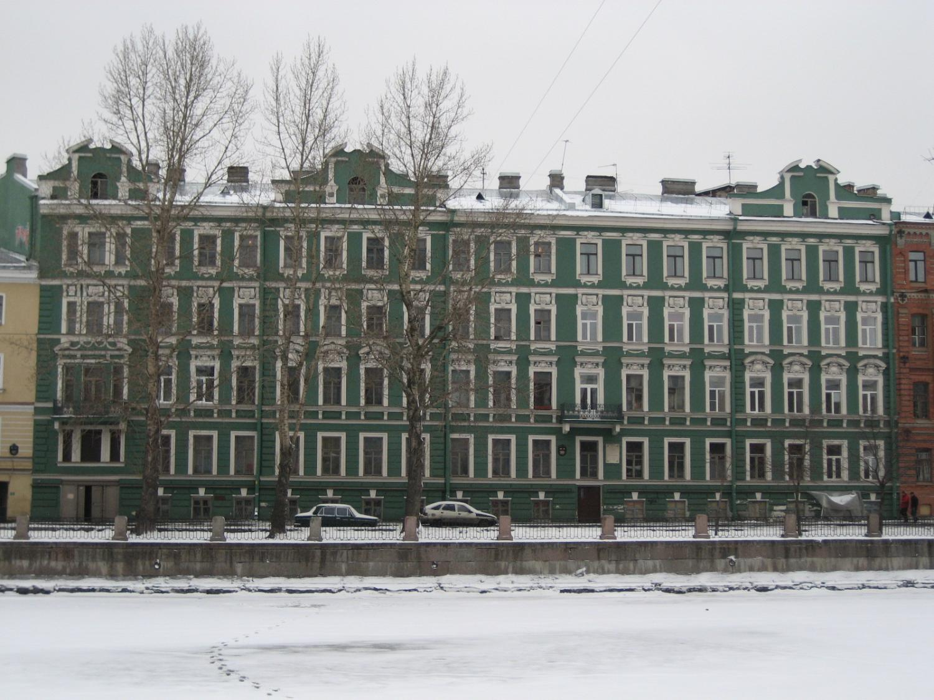

Slide 9
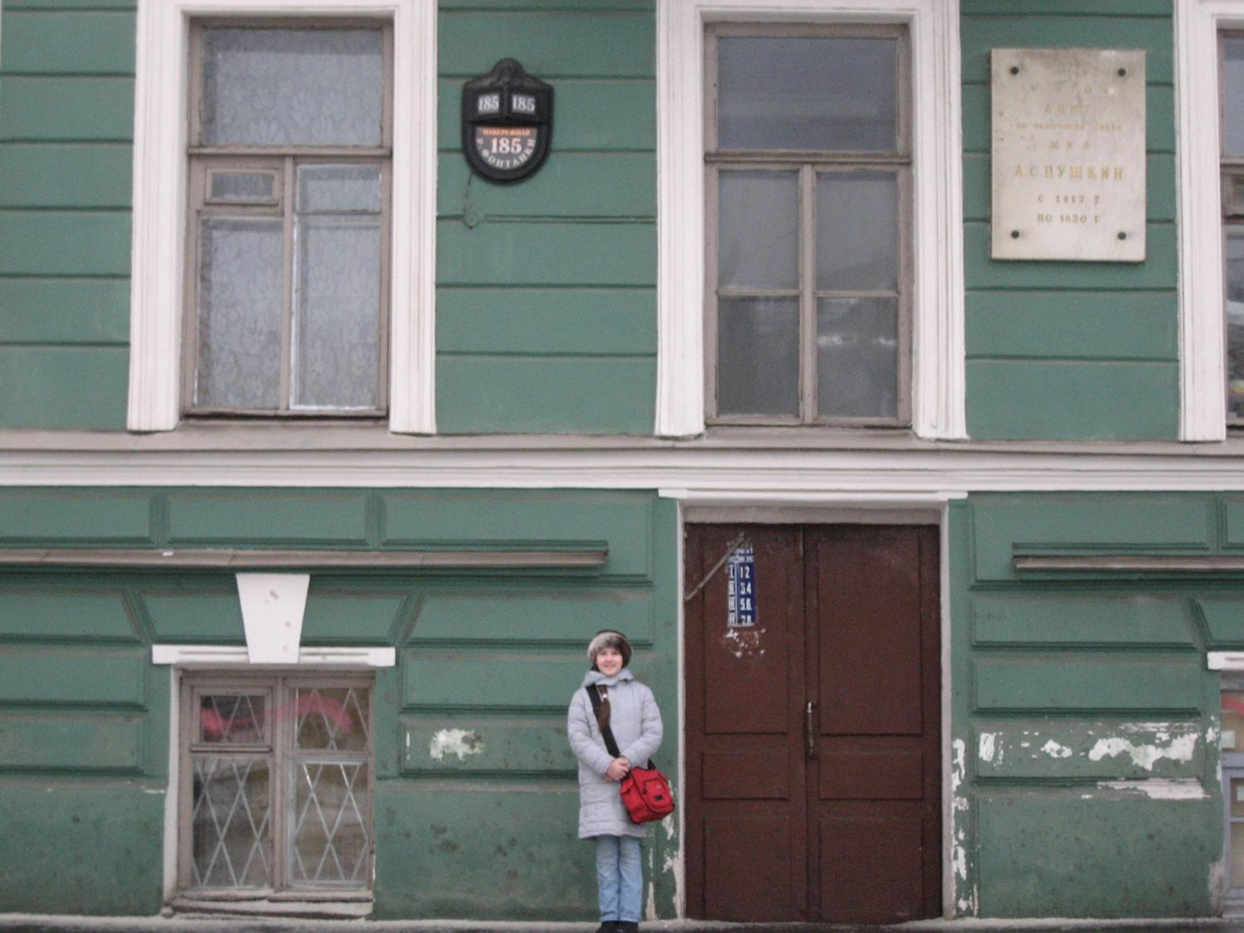

Slide 10
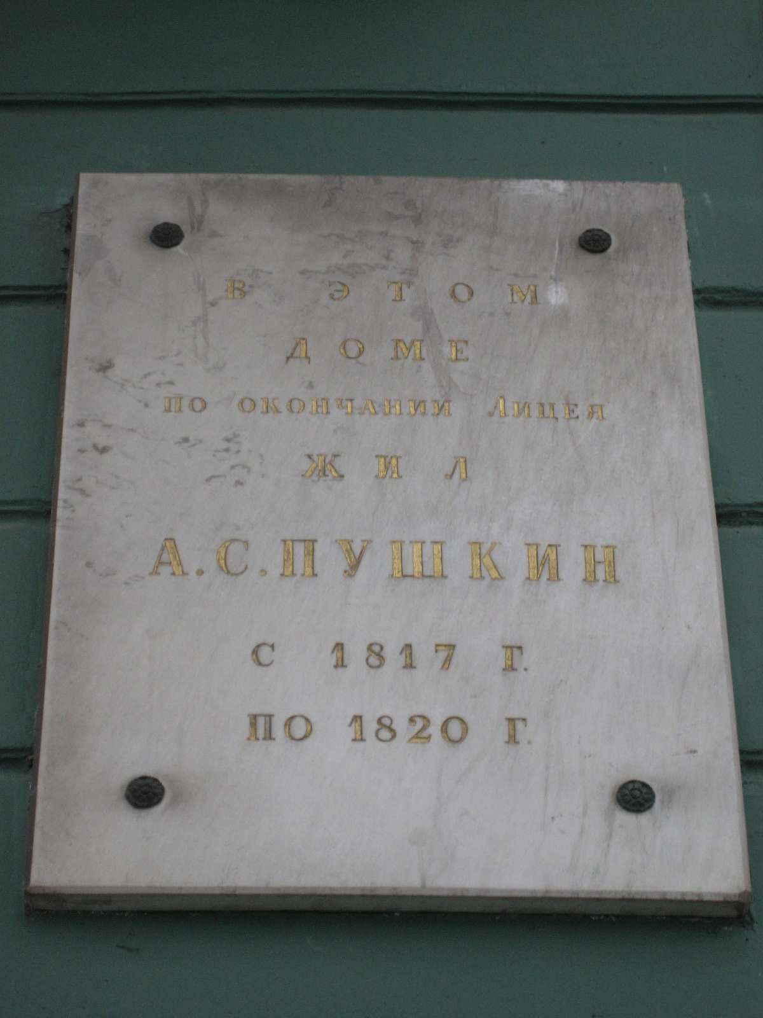

Slide 11
На набережной Фонтанки, недалеко от Калинкина моста, стоит пятиэтажный дом
№ 185. На его фасаде укреплена мемориальная доска с надписью: «В этом доме
по окончании лицея жил А.С.Пушкин с 1817г. по 1820г.». Здесь снимали квартиру родители Пушкина. Эта часть города тогда называлась Коломной. Поскольку большая и удобная квартира в центре города была родителям Пушкина не по средствам, они предпочли поселиться в Коломне, на окраине города. Пушкин занимал в квартире родителей небольшую комнатку с одним окном во двор.
«Мой угол тесный и простой,» - писал потом поэт.
Три года, прожитые поэтом на окраине столицы, в Коломне, дали ему богатейший материал для размышлений и наблюдений. О Коломне он с теплотой вспоминал:
«… Я живу
Теперь не там, но верною мечтою
Люблю летать, заснувши наяву,
В Коломну, к Покрову – и в воскресенье
Там слушать русское богослуженье.»
В те годы были созданы свободолюбивая ода «Вольность», стихотворение «К Чаадаеву», «К Н.Я. Плюсковой» и беспощадные политические эпиграммы.
В скромной его комнате возникли и песни первой поэмы Пушкина «Руслан и Людмила», но когда поэма вышла отдельной книгой, автора уже не было в Петербурге. За свои политические стихи Пушкин был выслан на юг России, в Екатеринослав.
6 мая 1820 года Пушкин выехал из Петербурга.

Slide 12
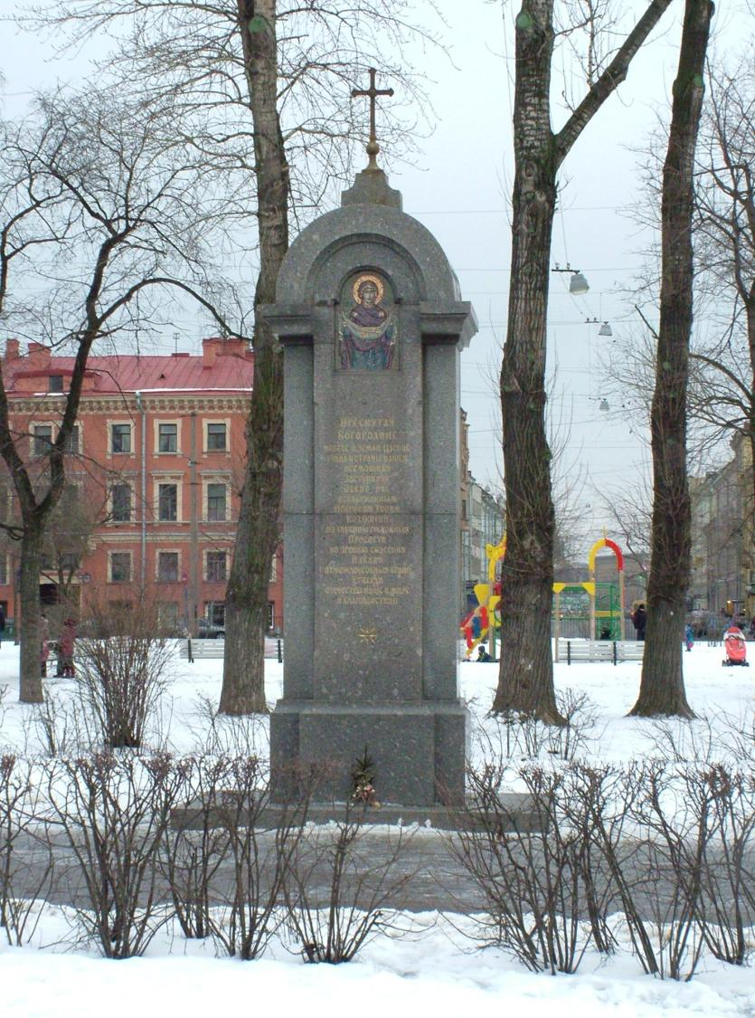

Slide 13
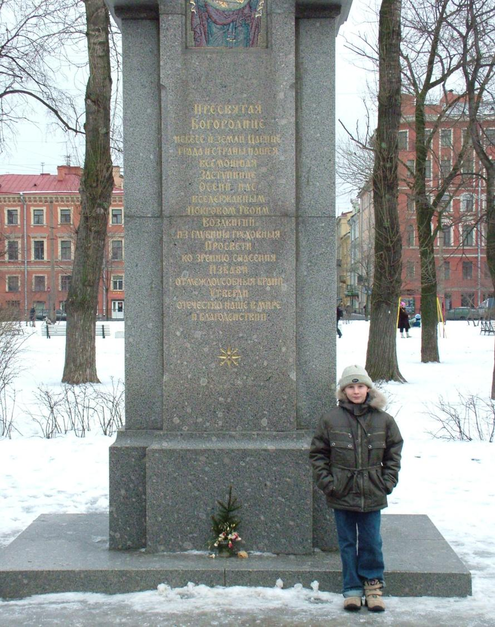

Slide 14
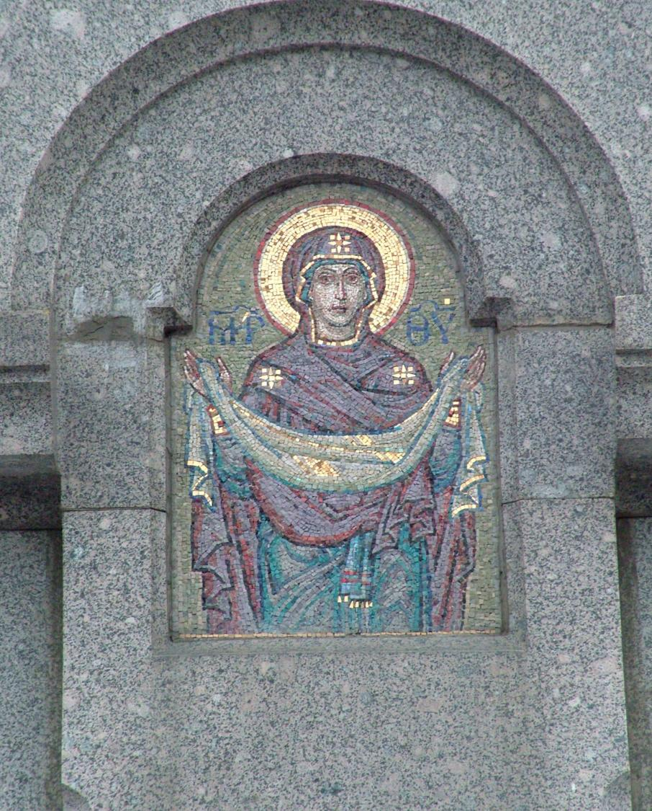

Slide 16
Площадь Тургенева
« Люблю летать, заснувши наяву,
В Коломну, к Покрову – и в воскресенье
Там слушать русское богослуженье.»
Этот упомянутый А.С. Пушкиным в поэме «Домик в Коломне» храм церковь Покрова Пресвятой Богородицы (Площадь Тургенева) была сооружена на пожертвования прихожан в 1798-1812г.г., в стиле зрелого классицизма. Основной объём храма был увенчан высоким световым барабаном с куполом и главкой, к трапезной примыкала 2-ух ярусная колокольня со шпилем. Главный 3-ярусный иконостас вырезали охтинские резчики В. Шнырев и С. Волков, образа писали художники Е.В. И П.В. Машковы и др.
Прихожанами храма были А.С. Пушкин и его родители, жившие поблизости. Кроме чтимой местной иконы, украшенной золотой ризой и драгоценными камнями, в церкви было несколько известных образов: Божией Матери, Всех скорбящих радости, которую носили по домам прихожан, Смоленской Божией Матери 1712 года, Казанской и Святого Николая, последний был написан, по преданию, одним священником в начале XIX века после чудесного сновидения. Почти все иконы имели серебряные ризы, некоторые из которых были украшены драгоценными камнями.

Slide 17
С 1871 г. действовало благотворительное общество, содержащее богадельню, 2 детских приюта, приходскую школу и детский санаторий под Сиверской. Храм был закрыт 18 августа 1932 года, его имуществ отдано в Русско-эстонскую церковь и музей истории и религии. Снесён на Пасху 1934, хотя считался памятником архитектуры. На его месте по проекту Ильина и Витмана разбит сквер. В 2000г. 28 мая открыта памятная стела, посвящённая снесённому храму.

Slide 18
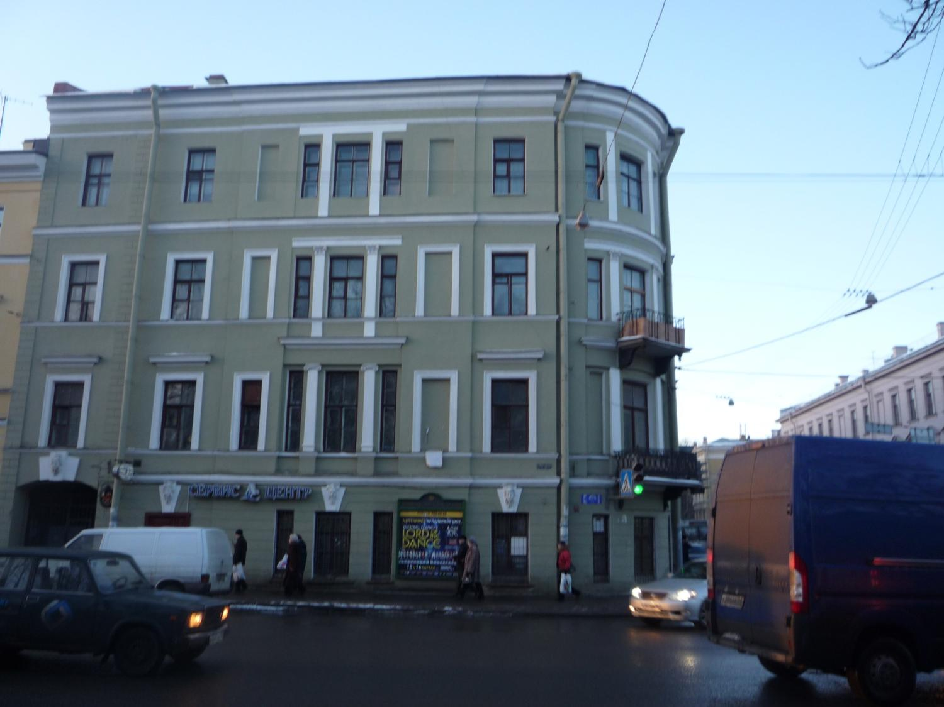

Slide 19
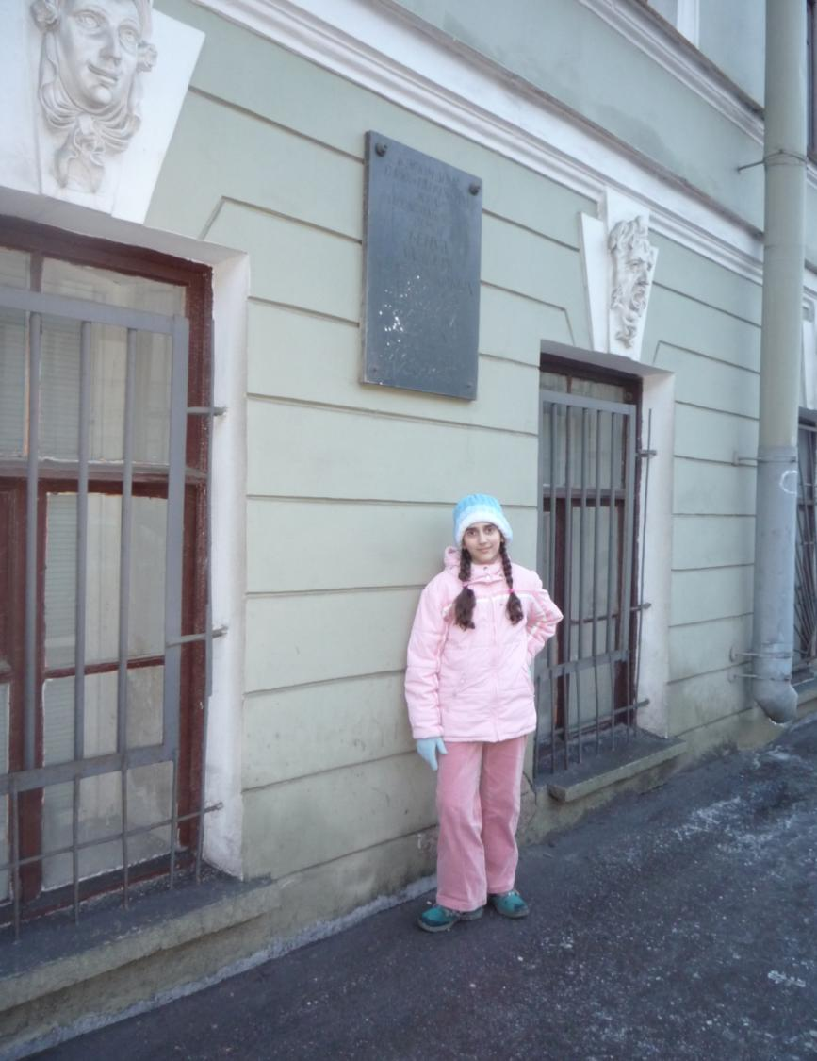

Slide 21
На углу улицы Глинки №15 и проспекта Римского-Корсакова №37 находится дом Бенуа. Жильцы этого дома были известные деятели русской культуры – Бенуа, Лансере и Серебряковы. Они были замечательными художниками.
Александр Бенуа создал иллюстрации к произведениям А.С. Пушкина.
Он сделал иллюстрации к повести Пушкина «Пиковая дама», на картине присутствует и сам Пушкин.
На иллюстрации к поэме «Медный всадник» мы можем увидеть образ города и Петра 1.
В этом же доме проживал Долгоруков, у которого собирались молодые дворяне, будущие декабристы. Об этих собраниях Пушкин рассказывает в романе «Евгений Онегин».

Slide 22
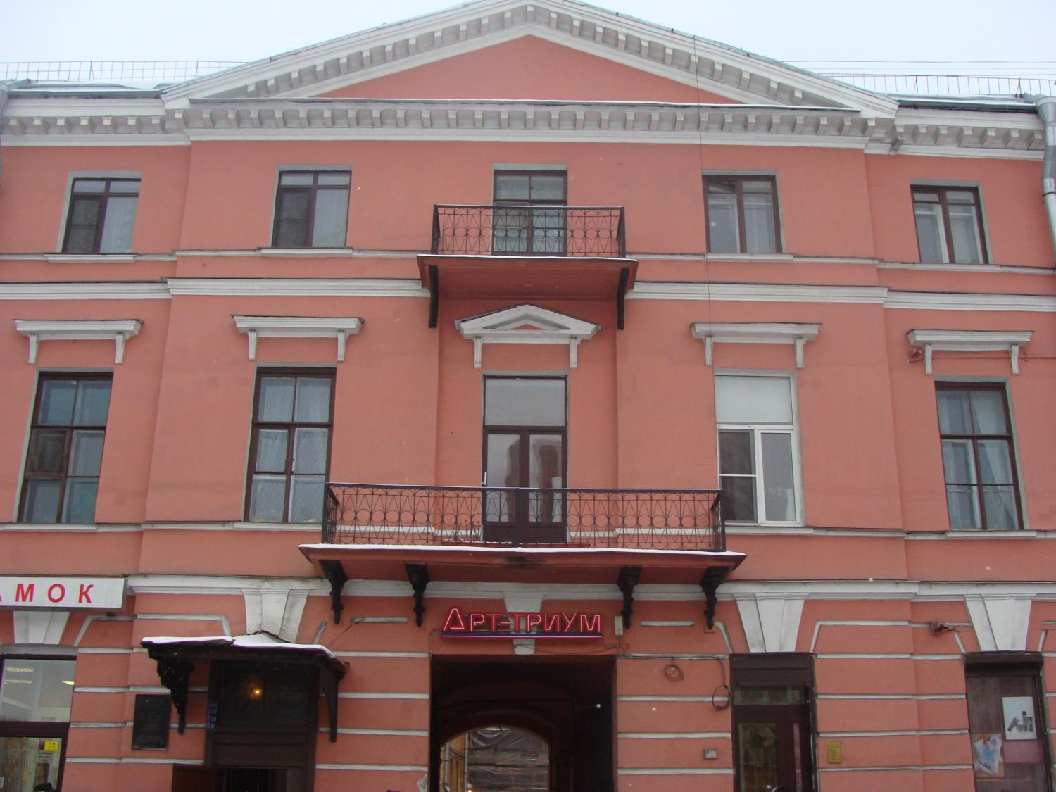

Slide 23
набережная реки Фонтанки дом № 97.
Когда Пушкин вышел из лицея, он несомненно пользовался своей молодостью. Многие дома дружелюбно открывали двери молодому поэту. Одним из них был дом президента Академии художеств и директора Публичной библиотеки Алексея Николаевича Оленина. В ту пору Оленины владели двумя домами: домом 97 и 101. Один из домов (№101) они впоследствии продали.
Влиятельный сановник, Оленин был образованнейшим человеком, большим знатоком, ценителем искусства, археологом, рисовальщиком и коллекционером. Оленин признал Пушкина одним из первых.
В доме у Олениных Пушкин встретился с Анной Павловной Керн. Пушкин увлёкся ею, но не встретил взаимности. Через шесть лет Пушкин встретил Анну Павловну в Тригорском, куда Керн приехала в гости к своей тётке. Её приезд оказал на Пушкина впечатление мучительное, он не знал, что сказать. В день отъезда Пушкин вручил Керн стихотворение, робко названное поэтом «К***», ставшее сокровищем любовной лирики.

Slide 24
Я помню чудное мгновенье:
Передо мной явилась ты,
Как мимолётное виденье,
Как гений чистой красоты.
В томленьях грусти безнадёжной,
В тревогах шумной суеты,
Звучал мне долго голос нежный
И снились милые черты.

Slide 25
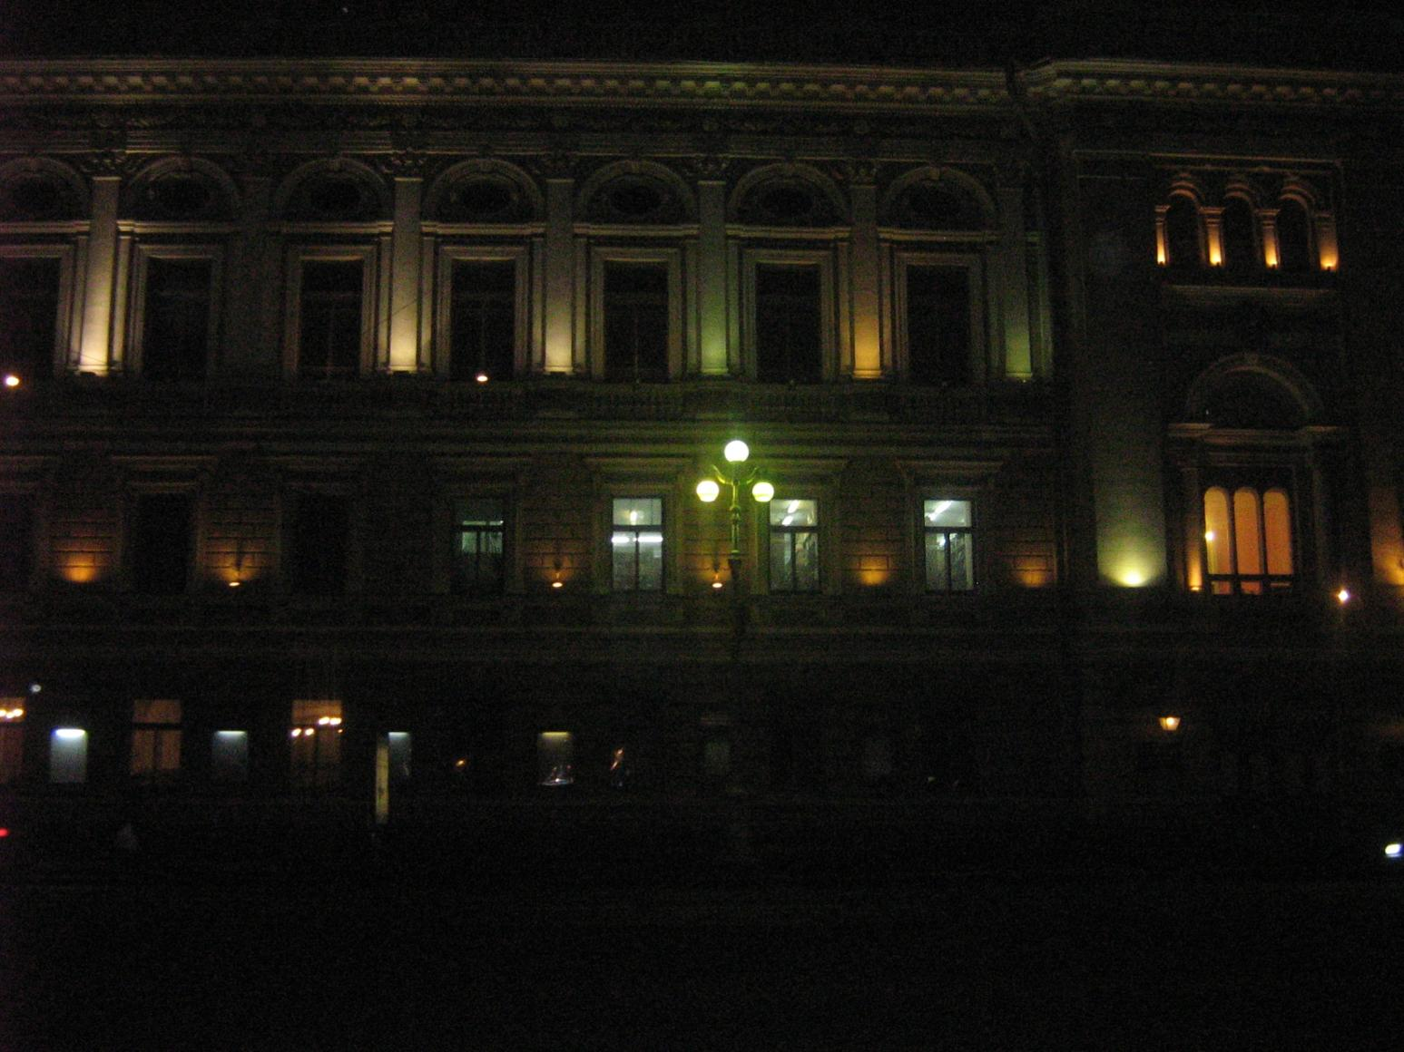

Slide 26
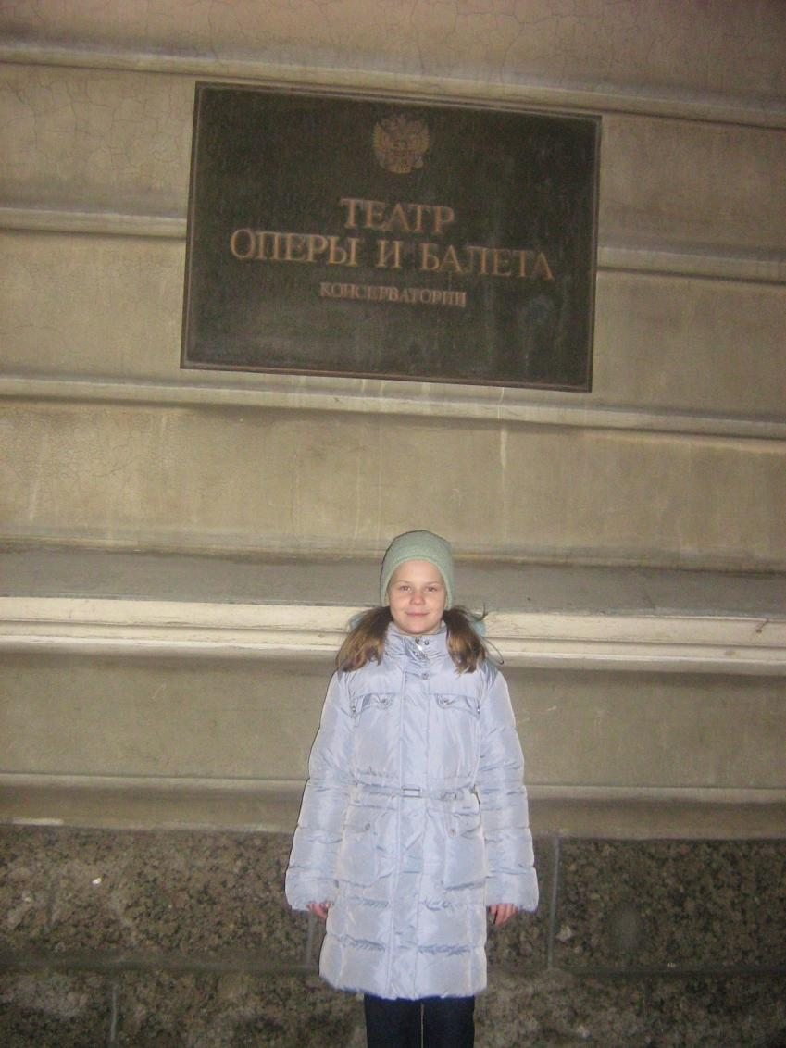

Slide 27
На том месте, где сейчас стоит знаменитая Санкт-Петербургская консерватория, при Пушкине находился театр, который называли то Большим, то Каменным, то использовали оба названия вместе. Пушкин по поводу театра восклицал: «Волшебный край!». Конечно же, театр оставался и театром – искусством, которое Пушкин горячо любил и знал в нём толк. Поэт был горячим поклонником Авдотьи Ильиничны Истоминой. В Большом театре состоялись премьеры произведений, которые высоко ценил Пушкин. Среди них «Горе от ума» А.С.Грибоедова (1831).
Большой (Каменный) театр был построен по проекту архитектора Ринальди в 1775-1783 годах. Сначала Ринальди возглавил строительство, но после того как он упал со строительных лесов, в 1781г. руководство поручили Бауру. В год поступления Пушкина в Лицей в театре произошёл такой пожар, что, кроме стен, ничего не осталось. Театр открылся вновь в начале 1818 года, когда Пушкин, за полгода до этого окончивший Лицей, превратился в заядлого театрала. Обычно он занимал места в партере слева – «на левом фланге». В коридорах театра на случай пожара были железные двери, под крышей – бассейн с трубами, полный воды. Но всё же театр горел несколько раз: сцена освещалась огромным количеством светильников, расставленных вдоль рампы, а зал – люстрой с сотнями свечей, которые зажигали на чердаке, а затем спускали в зал через отверстие в потолке. В 1891-1896 годах на месте Большого театра построено здание Консерватории.

Slide 28
До новых встреч!!!

